Slide 1
图 论
(Ⅴ)
刘晓华

Slide 2
3.4 回路矩阵与割集矩阵
有向连通图G=(V,E) 的回路矩阵和割集矩阵，与G 的支撑树有密切联系。
回路矩阵及其性质
(1) 概念
设T是有向连通图G的一棵支撑树, 对于不在T上的边e，T+e 必含一个唯一回路C.
如果给回路C定一个参考方向, 那么C中方向与回路方向一致的边, 就称为正向边,否则称为反向边.

Slide 3
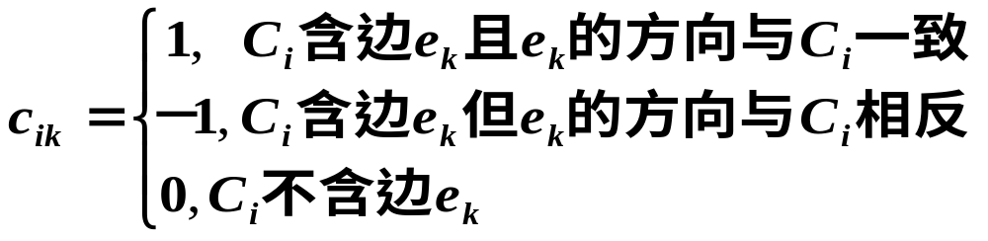
设G的全部边为e₁, e₂, …, e_{m} ，则初级回路C_{i} 对应向量(c_{i1}, c_{i2}, …, c_{im} ), 其中
将G的全部初级回路对应的向量构成一个矩阵，这就是G的完全回路矩阵C_{e}。

Slide 4
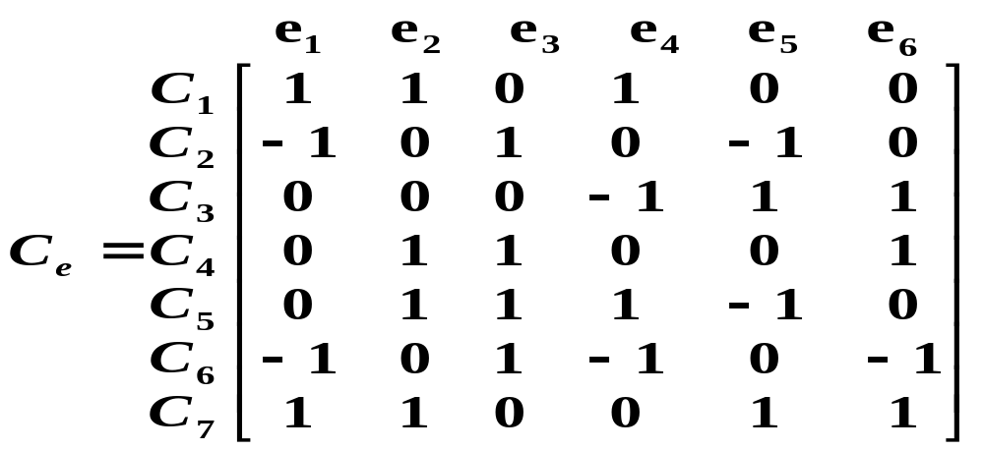
V₁
例(p.46) 求右图的完全回路矩阵.
e₁
c₅
e₃
e₂
c₁
C₄
c₂
V₃
e₅
c₇
e₄
c₆
c₃
V₂
e₆
V₄

Slide 5
一个图的初级回路很多，其中哪些是最基本的呢？或者说, C_{e}中哪些行构成全部行的极大无关组呢？
定义 设T是图G的一棵支撑树，则T以外的每条边对应的回路(一条边恰好对应一个回路，回路的方向规定为此边的方向)均称为基本回路，全部m-n+1个基本回路构成的矩阵C_{f} ，称为G的基本回路矩阵。
支撑树Ｔ的余边: Ｔ以外的任何一边

Slide 6
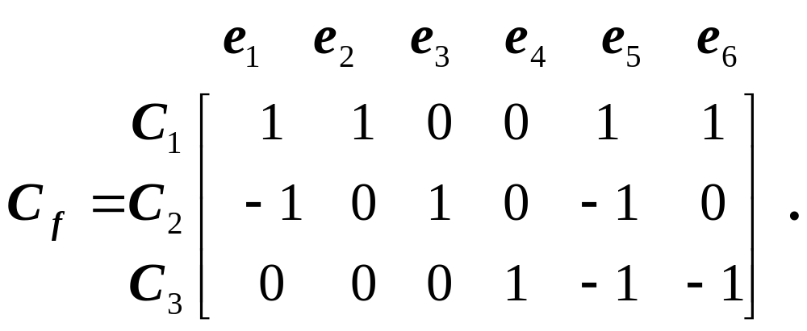
V₁
例(p.46) 对图G的支撑树T={e₁,e₅,e₆}，求其基本回路矩阵。
T的余边e₂,e₃,e₄, 分别对应回路C₁,C₂,C₃ , 故
e₁
e₂
e₃
C₁
C₂
V₃
e₅
e₄
C₃
V₂
e₆
V₄
T外各边对应列

Slide 7
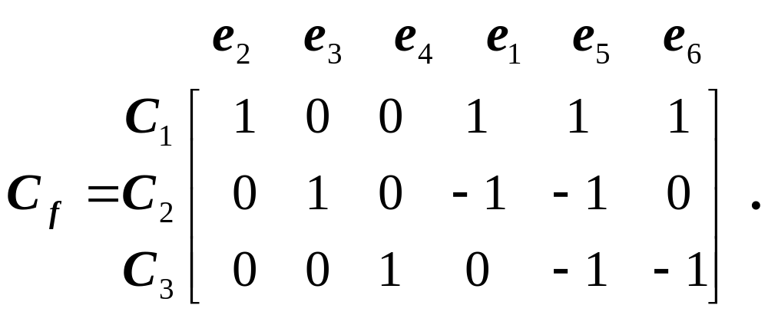
重新排列行和列的顺序(相当于对各回路和各边重新编号)，可以得到一个含m-n+1阶单位矩阵(对应于T以外的各边)新基本回路矩阵，而新矩阵的秩不变。
T外各边对应列
T各边对应列

Slide 8
(2) 基本回路矩阵和完全回路矩阵的秩
定理1 有向连通图的基本回路矩阵秩是m-n+1.
证：设C_{f} 是对应于支撑树T 的基本回路矩阵，则T的一条余边仅在其对应基本回路中出现，而不会在别的基本回路中出现。换言之，全部余边在矩阵C_{f}中对应的列构成的子阵中，每行每列恰含一个1，其余元素均为0。
因为C_{f} 共m-n+1行，而以上证明其行向量组线性无关，故它的秩是m-n+1 。

Slide 9
定理2 有向连通图G 的关联矩阵B 与完全回路矩阵C_{e} 的边次序一致时，恒有 BC_{e}^{T}=0。
证明: 设B的第i 行为(b_{i1}, b_{i2}, …, b_{im}) ，C_{e}的第j 行为(c_{j1}, c_{j2}, …, c_{jm}) ，则 BC_{e}^{T}中第i 行第j 个元素为
d_{ij}=b_{i1}c_{j1}+ b_{i2}c_{j2}+ …+b_{im}c_{jm}.
因为B的第i 行对应结点v_{i}， C_{e}的第j 行对应回路C_{j} 。当C_{j} 不经过v_{i}时,对于满足b_{ik}≠0的k,必有c_{jk}=0，因此d_{ij} =0; 当C_{j} 经过v_{i}时,恰有C_{j}的两条边e_{k},e_{l} 经过v_{i}(不妨设一进一出)，则
d_{ij}= b_{ik}c_{jk}+ b_{il}c_{jl} =1×1＋1×(-1)＝0 .

Slide 10
定理3 有向连通图G的完全回路矩阵C_{e}的秩是m-n+1.
证明：由于基本回路矩阵C_{f} 是完全回路矩阵的C_{e} 的子阵, 而C_{f} 的秩是m-n+1, 故
秩( C_{e})>=m-n+1.
由Sylvester定理, 若有A_{n×m}D_{m×s}= 0, 则
秩(A) +秩(D) <=m.
由定理1和定理2，BC_{e}^{T}=0，秩(B) ＝n-1，故由
秩(B) +秩(C_{e}) <=m, (m为边数)
知 秩(C_{e}) <=m-n+1，从而 秩(C_{e}) =m-n+1。

Slide 11
(3) 回路矩阵
定义 由连通图G的有m-n+1个互相独立的回路组成的矩阵，称为G的回路矩阵，记为C。
性质:(1) 基本回路矩阵C_{f} 是回路矩阵。
(2) BC^{T}=0 (B与C中边的顺序排列一致)
(3) C=PC_{f}，P是某个满秩方阵。
(C与C_{f} 中边的顺序排列一致)

Slide 12
G的余树与回路矩阵间的关系
定理4 连通图G 的回路矩阵C 的任一m-n+1阶子阵行列式非零，当且仅当这些列对应于G 的某一棵余树(删去这些列的对应边后，所得图是一棵树)。
证明：充分性. 已知G的某支撑树T, 使得此子阵中那些列对应的全部边就是T 以外的全部边。
于是，T 的基本回路矩阵中这些边对应的各列，适当重排顺序后为m-n+1 阶单位矩阵，故该子阵的行列式非零。

Slide 13
必要性. 将这m-n+1列换到最前面(通过重新对边编号)，则C=(C₁₁,C₁₂)。
现在只需证明C₁₂ 对应G的一棵支撑树。
如果C₁₂ 对应边不是树，则其中必含有回路，从而必含有一个初级回路。即有一个初级回路C’，全由C₁₂中的某些列的对应边构成。
于是在回路矩阵C 前m-n+1列(即C₁₁)中，初级回路C’对应的那行全为0，所以
det(C₁₁) = 0,
这与题设矛盾。

Slide 14
已知基本关联矩阵B_{k} ，求基本回路矩阵C_{f}
定理5 若已知有向连通图的基本关联矩阵B_{k} =(B₁₁,B₁₂)，其中B₁₂是非奇异方阵，则可得基本回路矩阵
C_{f} = ( I C₁₂) ，其中C₁₂=-B₁₁^{T}B₁₂^{-1T}.
这里 C_{f} 与B_{k}的边次序一致。
证明:由定理4 知B₁₁对应G的一个余树, 即B₁₂各列对应一棵支撑树T。因此T对应的基本回路矩阵C_{f}前m-n+1列构成的子方阵中，每行每列恰含一个1，其余元素为0。
重排各行顺序(即给各基本回路重新编号)，

Slide 15
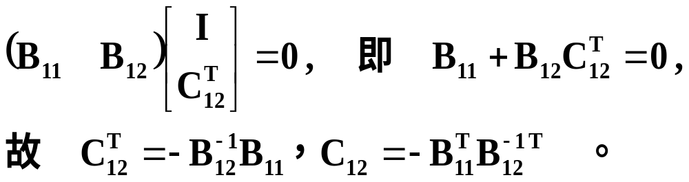
可使前m-n+1阶子方阵成为单位矩阵I。
因此，可设C_{f} = ( I C₁₂) 。
由定理2 知B_{k}C_{f}^{T}=0，即

Slide 16
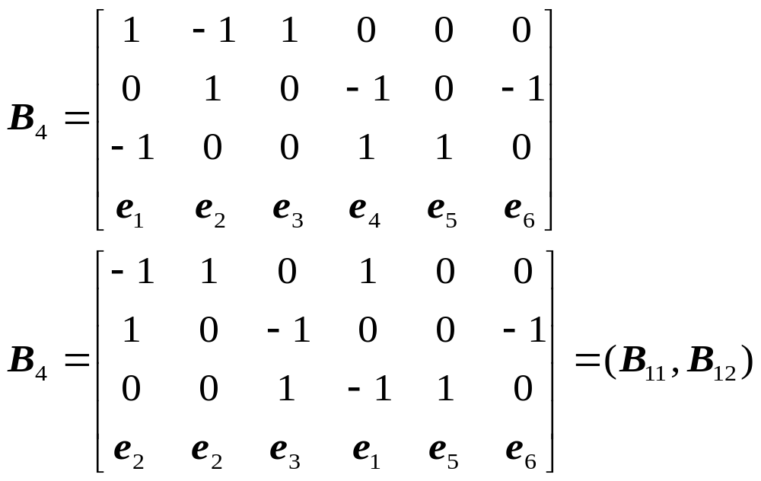
例 已知图3.11的基本关联矩阵，其中e₁,e₅,e₆所对应的子阵行列式非零，求C_{f}.

Slide 17
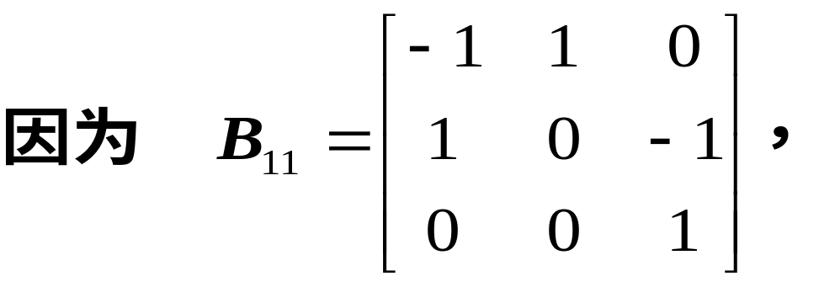
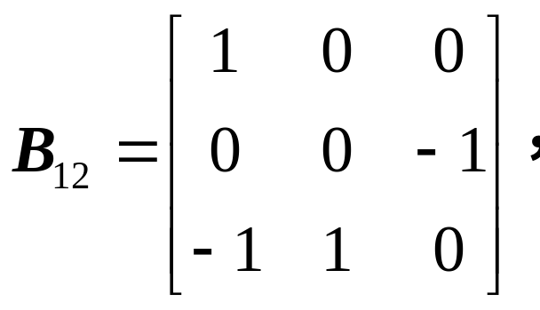
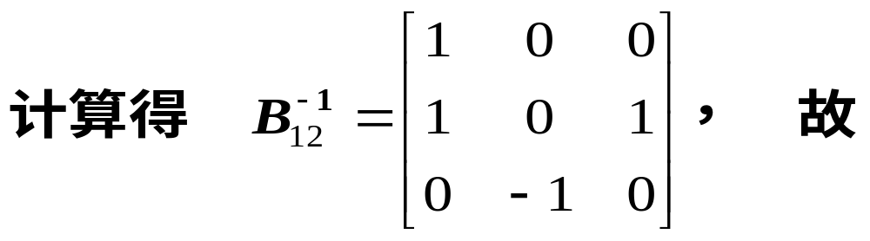
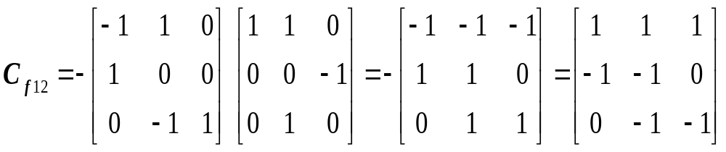

Slide 18
2 . 割集矩阵及其性质
(1)定义 设S是有向图G =(V,E)的边子集，若
1、G’=(V,E-S)比G的连通支数多1 (去掉这S包含的边集后，图G 恰好多1个分枝).
2、对任意S’⊂S, G与G’’=(G,E-S’)的连通支数一样(少去一条边，仍是连通的)
则称S为割集。
有向割集的方向
(任意规定的一个方向)
连通
连通
某连通支

Slide 19
例：S₁={e₂,e₃,e₄} 和 S₂={e₄,e₅}是割集,而S₃={e₆,e₇}不是割集。
S₁
V₁
e₂
V₃
e₁
e₃
e₄
S₃
V₅
e₆
e₅
V₄
V₂
e₇
S₂
V₆

Slide 20
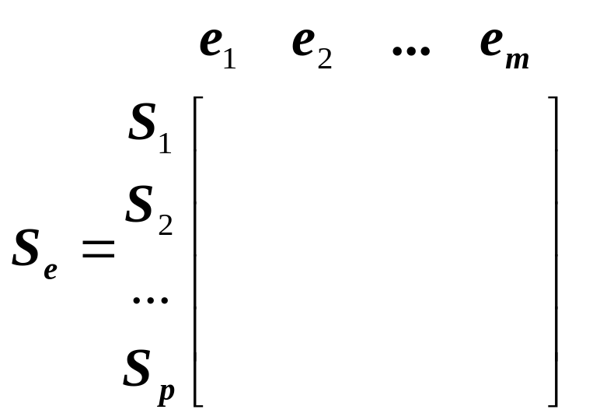
(2) 完全割集矩阵
有向图G的全部割集组成的矩阵，称为完全割集矩阵，记作S_{e}，其元素的定义：
S_{ij}= 1, e_{j}在S_{i}中且方向一致;
S_{ij}= -1, e_{j}在S_{i}中且方向相反;
S_{ij}= 0，其它.

Slide 21
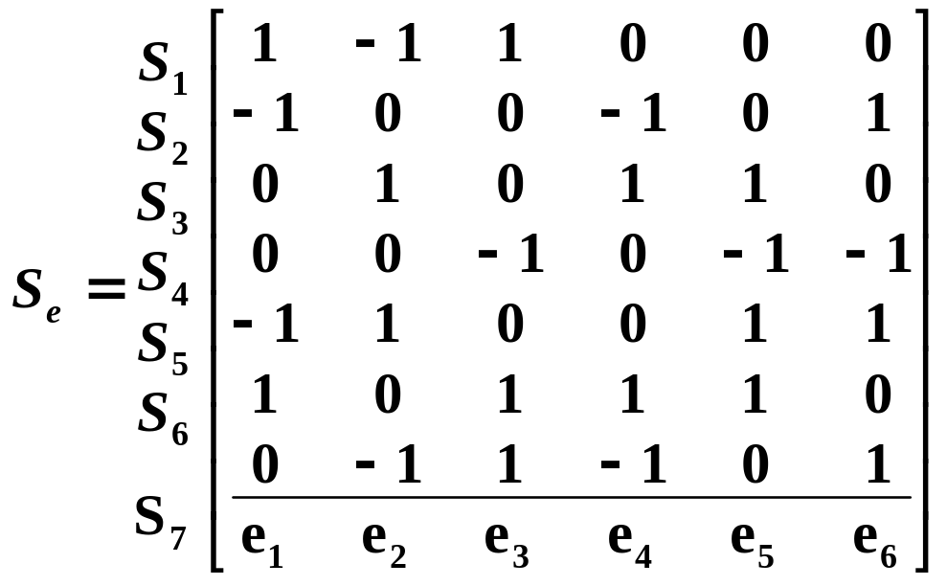
V₁
s1
e₂
s7
e₁
e₃
V₃
s6
s4
e₅
e₄
s3
V₂
e₆
V₄
s2
s5

Slide 22
(3) 基本割集
设T是连通图G的一棵支撑树，e_{i} 是T 的一个边。对应e_{i}存在G的割集S_{i}, S_{i} 只包括一条树枝边e_{i}及某些余树枝，且与e_{i} 的方向一致。这时称S_{i} 为G的对应树T的一个基本割集。
e_{i}
割集S_{i}的方向规定为e_{i}的方向。

Slide 23
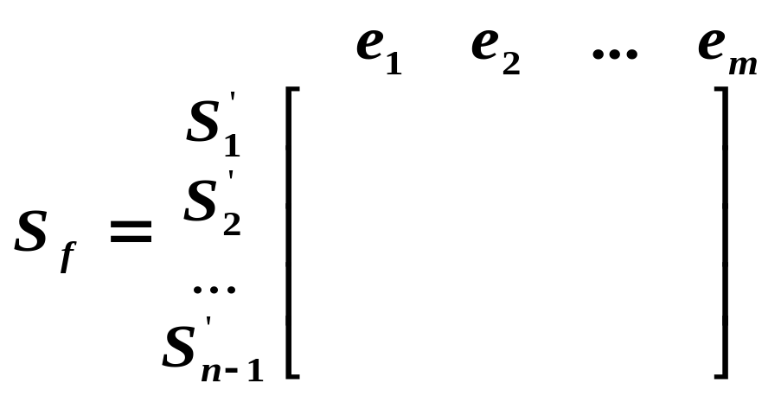
定义 给定有向连通图的一棵树T，则由全部基本割集组成的矩阵为基本割集矩阵，记作S_{f} .
对于不同的支撑树T，其对应的基本割集矩阵S_{f} 会不同。

Slide 24
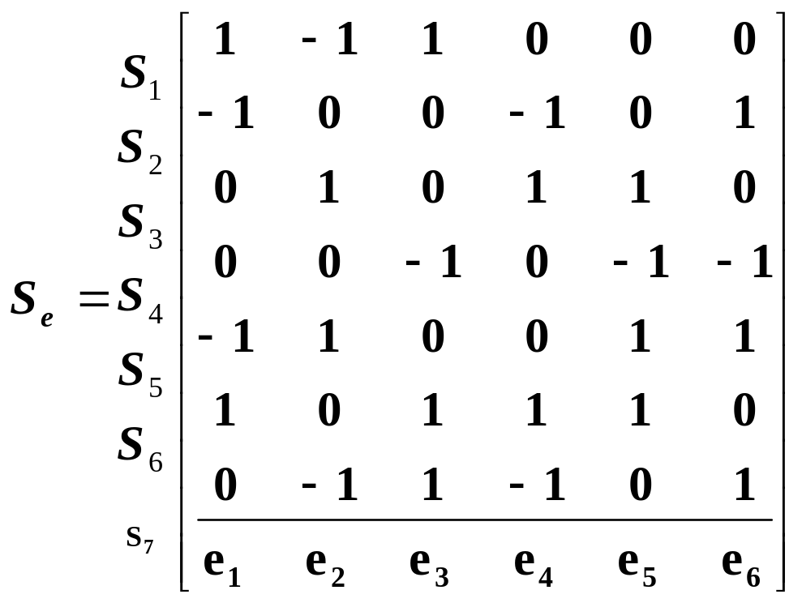
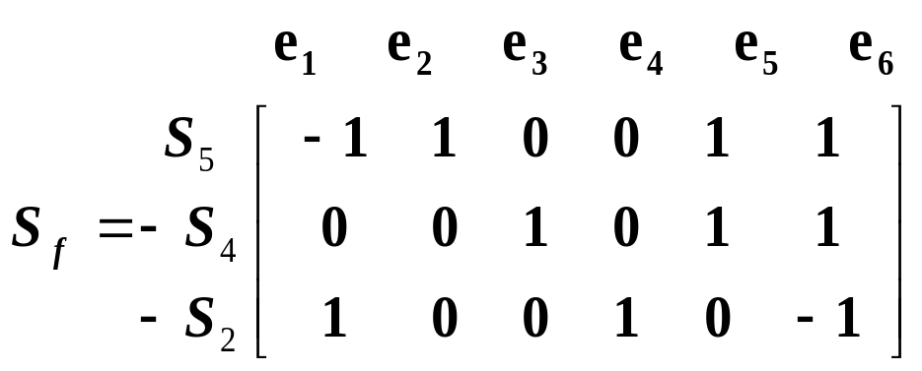
V₁
e₂
e₁
e₃
V₃
s4
e₅
e₄
V₂
e₆
V₄
s2
s5
对于树T＝{ e₂,e₃,e₄ },

Slide 25
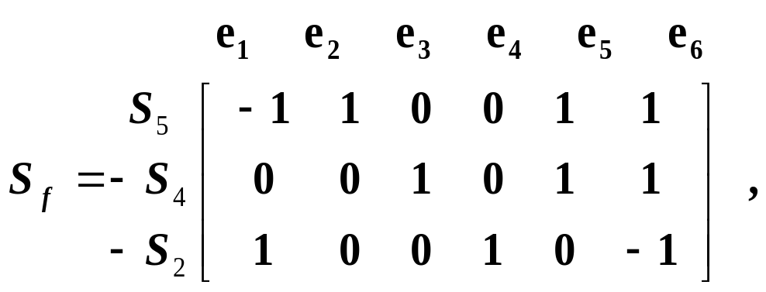
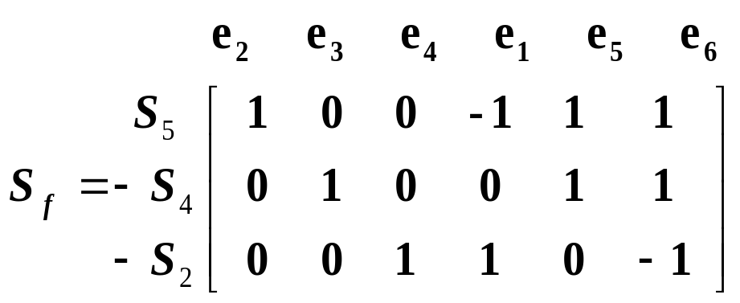
注意
将S_{f} 中边的排列次序作调整：把T 的边放在最前面，非T 的边放在后面；T 的边适当排列，可使对应矩阵块为一单位矩阵I。
T 的边
非T 的边

Slide 26
(4) 割集矩阵及性质
定理1 当有向连通图G的完全回路矩阵C_{e}和完全割集矩阵S_{e}的边次序一致时，有S_{e}C_{e}^{T}=0.
证明: 设S_{e}的第i 行为(s_{i1}, s_{i2}, …, s_{im}) ，C_{e}的第j 行为(c_{j1}, c_{j2}, …, c_{jm}) ，则 S_{e}C_{e}^{T}中第i 行第j 个元素为 d_{ij}=s_{i1}c_{j1}+ s_{i2}c_{j2}+ …+s_{im}c_{jm}.
因为S_{e}的第i 行对应割集S_{i}， C_{e}的第j 行对应回路C_{j} 。
S_{i}
当C_{j} 与S_{i}不相交时，对于S_{j} 经过的边e_{k} (C_{j}不经过)，有s_{ik}c_{jk}=1×0＝0 ; 对于C_{j} 经过的边e_{k} (S_{j} 不经过)，有s_{ik}c_{jk}=0×1＝0 ; 因此d_{ij} =0.
C_{j}

Slide 27
当C_{j} 与S_{j} 相交时, 它们有偶数条共同的边：其中一半的边与割集方向相同，另一半边则与割集方向相反。
对于S_{j} 经过但C_{j}不经过的边e_{k} ，有
s_{ik}c_{jk}=1×0＝0。
对于S_{j}和C_{j} 均经过的一对边e_{k} , e_{k’} (一边与割集方向相同，一边与割集方向相反)，有
s_{ik}c_{jk}+ s_{ik’}c_{jk’}= 1×1＋1×(-1)＝0,
因此d_{ij} =0.

Slide 28
定理2 连通图G的完全割集矩阵S_{e}的秩是n-1.
定理3 连通图G 的割集矩阵S的任意一个n-1阶子阵行列式非零当且仅当这些列对应于G的某棵树 (与回路矩阵类似)
定理4 设S_{f}和C_{f}分别连通图G中关于某棵树T的基本割集和基本回路矩阵,且边次序一致.
若S_{f}=(S_{f11},I),C_{f}=(I,C_{f12}),则S_{f11}=-C_{f12}^{T} 。
( 由S_{e}C_{e}^{T}=0 可得)

Slide 29
3.5 支撑树的生成
(1) 两树的距离: 设t₁,t₂是连通图G的两棵生成树。若t₁中共有k 条边不属于t₂, 则说t₁与t₂的距离d(t₁,t₂)=k。
若d(t₁,t₂)=k，则d(t₂,t₁)=k.
基本树变换: 设t₁是连通图G的一棵生成树，边e∈t₁, 边e’∉t₁, 若对t₁ 加边e、去边e’后得G的新生成树 t₂= t₁⊕(e, e’), 这称为是t₁到t₂的基本树变换。
在基本树变换中，t₁到t₂的距离为1.

Slide 30
基本割集S_{e}(t₀) : 对于连通图G的一棵生成树t₀, t₀的一条边e 对应一个基本割集S_{e}(t₀)，于是树t₀ 共对应n-1个基本割集.
例 设 t₀ ＝{ e₁, e₂, e₃ }.
v₂
S_{e1}(t₀)={ e₁,e₄,e₆ },
S_{e2}(t₀)={ e₂,e₅,e₆ },
S_{e3}(t₀)={ e₃,e₄,e₅ },
e₁
e₂
e₃
e₆
v₁
v₃
e₄
e₅
v₄

Slide 31
(2) 定理1 设t₁是连通图G的生成树。 若对于b∈S_{e}(t₁)(b≠e)，则t₁-e+b可得一棵距离为1的新树。反之，若t₁-e+b是一棵树， e∈t₁ 且b≠e ，则b∈S_{e}(t₁)。
b
e

Slide 32
定理2 对于G的一棵生成树t₀, e∈t₀, 若
S_{e}(t₀) = { e, b₁, b₂, …, b_{p} },
则t₀-e+b₁, t₀-e+b₂,…, t₀-e+b_{p}是不含e且与t₀ 距离为1的G的全部生成树。
例 设 t₀={ e₁, e₂, e₃ }, 则 S_{e1}(t₀)={ e₁,e₄,e₆ },
S_{e2}(t₀)={ e₂,e₅,e₆ },S_{e3}(t₀)={ e₃,e₄,e₅ }。
v₂
e₁
故G中与距离为1的全部树为：
t₁={ e₄, e₂, e₃ }, t₂={ e₆, e₂, e₃ },
t₃={ e₁, e₅, e₃ }, t₄={ e₁, e₆, e₃ },
t₅={ e₁, e₂, e₄ }, t₆={ e₁, e₂, e₅ },
e₂
e₃
e₆
v₁
v₃
e₄
e₅
v₄

Slide 33
(3) 对于G 的生成树t₀ , e∈t₀, 记
T^{e}={t₀－e＋b: b∈S_{e}(t₀), b ≠e }，
(不含e且与t₀ 距离为1 的G 的全部生成树)
上例中，T^{e1}={t₁, t₂}, T^{e2}={t₃, t₄}, T^{e3}={t₅, t₆}.
定理3 设t₀=(e₁,e₂,..,e_{k}) 是G中的一棵生成树, 则G中与t₀ 距离为1的树恰在T^{e1}, T^{e2}, …, T^{ek} 的某个集合之中。
b
e_{i}

Slide 34
对于G 的生成树t₀ 及t₀ 的边e和f，记
T^{ef}={ t₀－f＋b: b∈S_{f}(t₀) ∩ S_{f}(t), t∈T^{e}, b ≠f }，
(不含e, f 且与t₀ 距离为2的G 的全部生成树)
即对树t₀ 中的一条边e，用S_{e}(t₀)中的每条边替换e后得到T^{e}, 然后对T^{e}中的每棵树t, 再用S_{f}(t₀) ∩ S_{f}(t)中的每条边替换f 后得到树集T_{t}, 这样所有的T_{t}的并就是T^{ef} ，即T^{ef}＝∪_{t} T_{t}.
b
e
f

Slide 35
(4) 定义 设t₀=(e₁,e₂,…,e_{n-1})是G 的一棵参考树, 定义
T^{e1e2…ek}={ t-e_{k}+b: b∈S_{ek}(t)∩S_{ek} (t₀),
t∈T^{e1e2…ek-1}, b ≠e_{k} } ,
k=1,2,…,n-1,
可以依次求出T^{e1}, T^{e1e2}, …, T^{e1e2…en-1}.
记 T¹ = ∪_{1≤i≤n-1}T ^{ei},
T² = ∪_{1≤i<j≤n-1}T ^{ei ej},
T³ = ∪_{1≤i<j<k≤n-1}T ^{ei ej ek},
………………

Slide 36
定理4 设t₀=(e₁,e₂,..,e_{n-1}) 是G中的一棵生成树, 则G中的全部生成树的集合为
T¹ ∪ T² ∪… ∪T^{n-1} .
例 设参考树 t₀={ e₁, e₂, e₃ }, 求G的全部生成树。
v₂
要求T¹ ∪ T² ∪T³，而
T¹= T^{e1} ∪T^{e2} ∪T^{e3} ，
T²= T^{e1e2} ∪T^{e1e3} ∪T^{e2e3} ，
T³= T^{e1e2e3}.
e₁
e₂
e₃
e₆
v₁
v₃
e₄
e₅
v₄

Slide 37
v₂
t₀={ e₁, e₂, e₃ },
S_{e1}(t₀)={ e₁,e₄,e₆ }, S_{e2}(t₀)={ e₂,e₅,e₆ },
S_{e3}(t₀)={ e₃,e₄,e₅ }。
e₁
e₂
e₃
e₆
v₁
v₃
e₄
e₅
v₄
T^{e1} ={t₀中的e₁换成S_{e1} (t₀)中的其它边}
={(e₄, e₂, e₃), (e₆, e₂, e₃)}
T^{e2} ={t₀中的e₂换成S_{e2} (t₀)中的其它边}
={(e₁, e₅, e₃), (e₁, e₆, e₃)}
T^{e3} ={t₀中的e₃换成S_{e3} (t₀)中的其它边}
={(e₁, e₂, e₄), (e₁, e₂, e₅)}

Slide 38
v₂
T^{e1} ={(e₄, e₂, e₃), (e₆, e₂, e₃)}, S_{e2} (t₀)= (e₂, e₆, e₅),
S_{e2} (t₁)= (e₂, e₆, e₅),
S_{e2} (t₂)= (e₂, e₁, e₄, e₅) .
e₁
e₂
e₃
e₆
v₁
v₃
e₄
e₅
v₄
S_{e2} (t₀) ∩S_{e2} (t₁)=(e₂, e₆, e₅), S_{e2} (t₀) ∩S_{e2}(t₂)=(e₂, e₅),
T^{e1e2} ={T^{e1}中各树t的e₂换成S_{e2} (t₀) ∩ S_{e2} (t)的其它边}
={(e₄, e₆, e₃), (e₄, e₅, e₃), (e₆, e₅, e₃)}.
类似可得
T^{e1e3} ={T^{e1}中各树t的e₃换成S_{e3}(t₀) ∩ S_{e3}(t)的其它边}
T^{e2e3} ={T^{e2}中各树t的e₃换成S_{e3}(t₀) ∩ S_{e3}(t)的其它边}
T^{e1e2e3} ={T^{e1e2}中各树t的e₃换成S_{e3}(t₀) ∩ S_{e3}(t)的其它边}

Slide 39
3.6 Huffman 树
(1) 定义 除树叶外的结点的出度最多为2的树称为二叉树；除树叶外的结点的出度均为2的树则为完全二叉树.
每个树叶均有一个权的二叉树称为赋权二叉树。
V0
赋权二叉树的带权路径总长
左图中带权路径总长为:
3×2+1×3+2×3 +3×2+4×2＝29.
V1
V2
V3
V4
V7
V8
3
3
4
V5
V6
1
2

Slide 40
对于给定的若干树叶及每个树叶的权值，要在满足此条件的全部带权二叉树中，寻找带权路径总长最小的一棵树，达到最小的树称为最优二叉树。
最优二叉树可用于“前缀码”的编码，它能得到不等长的代码，且能做到常用字符的代码短，而冷僻字符的代码长，使得整个信息的码长总体上做到尽量短。

Slide 41
(2) 定理 设T 是给定权值w₁≤w₂ ≤ … ≤ w_{n}的最优二叉树，则w₁,w₂是T 中离根最远的两树叶，且权值为w₁+w₂ , w₃ , … , w_{n}的最优二叉树T’，其带权路径总长与T 的相等。
证: 1) 若有w_{i} (w_{i}>w₁)比离根更远，则互换树叶i,1的权值后，新树的带权路径总长比T小，这与T是最优二叉树矛盾。
若w₁无兄弟，则删除相应于的树叶树枝，将权赋给的父亲，所得新树的带权路径总长比T小，这与T是最优二叉树矛盾。
所以w₁有兄弟，且必须是w₂ 。
2) WPL(T)=l₁w₁+l₂w₂+…+l_{n}w_{n}
=l₁(w₁+w₂)+l₃ w₃…+l_{n}w_{n}= WPL(T’).

Slide 42
上述定理告诉我们：要画一棵带有n个权的最优二叉树，可简化为一棵带有n-1个权的最优二叉树，而这又可简化为画一棵带有n-2个权的最优二叉树，….。
构造最优二叉树的Huffman算法
1) 将权值排序： w₁≤w₂ ≤ … ≤ w_{n},
要求以上权值的最优二叉树T。
2) 作一个由公共分枝点的两树枝，两树叶分别带最小权w₁,w₂ ;
3) 再考虑权值为w₁+w₂ , w₃ , … , w_{n}的最优二叉树；
反复执行1)2)3), 直到权值只剩一个为止。

Slide 43
例 (p57)
例 “一地在要工上是中国同和的有”在某文的频率如下：
2,3,5,7,11,13,17,19,23,29,31,37,41，
用Huffman方法构造相应的最优二叉树,分别对以上汉字编码，写出“中国一地要工有”的编码，译出“10001011101001011”的对应的汉字。
解：首先组合2+3，寻找5,5,7,...,41的最优二叉树，然后组合5+5,寻找10,7,11,...,41最优二叉树。依此继续。这个过程综合为：

Slide 44
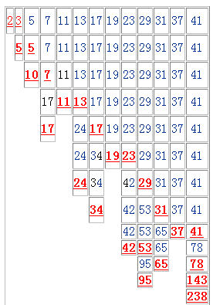
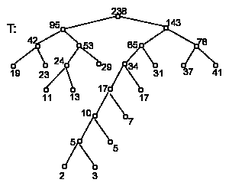

Slide 45
3.7 最短树
1. 对于赋权连通图，有时要寻找生成树各边权之和最小或最大的某一棵。
权可为长度、运输量、费用等。
最小生成树： 在赋权连通图的所有生成树中权之和最小的生成树，称为G的最小生成树。

Slide 46
2. Kruskal算法
设赋权连通图G 有n个结点.
(1) 将全部边按权值由小到大排序：
e₁≤e₂ ≤ … ≤ e_{n};
(2) 初始化：令T:=∅, i:=1;
(3) 迭代：
若|T|=n-1, 则结束；
若T+e_{i} 不含回路，则T:=T+e_{i} ;
i:=i+1, 返回(3).
Kruskal算法的思路是，开始T 为空，而后将边e₁,e₂, …, e_{n} 依次试放入T，如果含回路则拿出，否则正式放入T, 直到T 有n-1条边为止。

Slide 47
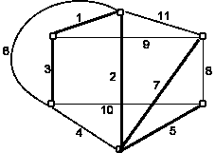
例1 给定一个赋权的连通图，用Kruskal算法求最小生成树。
该生成树的边数= 6-1=5，
树权=生成树的边权和=18 .

Slide 48
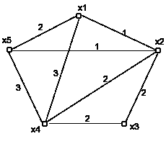
例2 求下列赋权连通图的一棵最小生成树。
1
1
2
2
或：
1
1
权有相同的时，最小生成树可能不唯一。
2
2

Slide 49
(3) Prim算法
首先任选一结点v₀ , 构成集合U。然后选V-U到U的一条最短边(v, u) 进入T，U=U+u ; 反复进行此过程，直到U=V.
T= ∅, U={v₀ },
while U<>V do
begin
w(t,u)=min{ w(i,j): j∈U, j∈V-U },
T=T+e(t,u), U=U+u,
end

Slide 50
例 用Prim算法求下列图的一个最小生成树。
v₂
v₂
15
30
15
20
v₃
v₃
v₁
30
v₁
20
40
15
10
25
10
v₅
10
v₄
v₅
v₄
10
迭代：(0) U={v₁}, V-U={ v₂, v₃, v₄, v₅ }
(1) U={v₁ , v₂}, V-U={v₃, v₄, v₅ }
(2) U={v₁ , v₂ , v₄}, V-U={v₃, v₅ }
(3) U={v₁ , v₂ , v₄ , v₃ }, V-U={v₅ }
(4) U={v₁ , v₂ , v₄ , v₃ , v₅ }, V-U= ∅

Slide 51
Prim算法的正确性
定理 设V’是赋权连通图G的结点真子集，e是V’到V－V’的最短边，则G中一定存在包含e的最小生成树T。
证：设T’是G的一棵最小生成树，若e∉T’，则T’+e 必含一个回路C , e∈C且C中有边e’= (u,v), u∈V’, v∈V-V’ 。
由于w(e)<=w(e’), 则T＝T’+e-e’仍为最小生成树。
Prim算法可得到G的一棵最小生成树。
最长树的求法: 在Kruskal算法中, 由每次加入最短边, 改成每次加入最长边, 即可实现.

Slide 52
3.8 最大分枝
上节讨论无向图的最短树和最长树, 最大权根树等问题. 由于有的图并不存在根树, 所以也不可能存在最大权根树.
分枝: 任何有向图都存在由外向树组成的生成子图，这种子图称为G的一个分枝。
在赋权图中，其权值之和最大的分枝为最大权分枝。
例(p.62)
即使存在根树，则最大权根树不一定就是最大权分枝。(p.63例)

Slide 53
最大分枝问题的要求：
a) 不能产生回路;
b) 每个结点的负度最多为1, 即最大分支中的每个结点最多只有一条入边。
c) 在满足以上两个条件的前提下，使分支各边的权值之和最大。
Edmonds提出的算法：
开始分枝为空集。在满足前两个条件的前提下，逐步扩大分枝，使分枝在所在子图中保持边权总和最大；如果在试图添加边时遇到一个有向回路，则在图中将它收缩为一个点，并适当修改与它关联的边的权；得到最大分枝后，逐步将各收缩点还原成未收缩前的结果。

Slide 54
Edmonds算法：
1) 最大分支的结点集BV=∅, 边集BE= ∅;
2) 在V－BV中任取一点v ，选到点v的权最大的入边e=(u,v), 令BV:=BV+v, BE:=BE+e.
3)如果新添入e后构成有向回路，则将此回路收缩成一个新点u_{i}，原来与此回路有关的边变成与u_{i}邻接，修改原进入此回路的边的权值:
新权值=原权值-回路中入原端点的边权+回路中最小权。
4) 对所得图重复进行(2)(3)的工作, 直到BV=V。
5) 依次将得到的收缩点u_{i} 进行回展: 若u_{i} 是某棵子树的树根，则去对应回路中的最小边，否则去子树中回路进入u_{i}的边。

Slide 55
例(p.65) 求下图的一个最大权分枝。
v₈
2
1
v₁
v₇
1
2
2
v₂
4
5
v₆
3
4
4
v₃
v₅
v₄
1

